Slide 1
WebGL Programming
2014-11-6

Slide 2
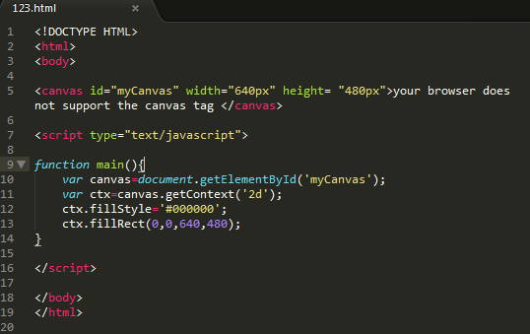
从Canvas到WebGL
Canvas使用Javascript代码，通过context调用各种绘制函数

Slide 3
从Canvas到WebGL
WebGL以Canvas为载体，获取一个上下文gl来调用各种接口

Slide 4
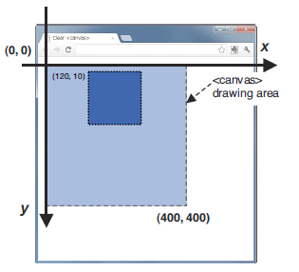
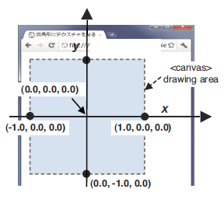
从Canvas到WebGL
WebGL以Canvas为载体在浏览器中绘制，但具有不同的坐标系

Slide 5
WebGL组成
WebGL系统包含两种编程语言：Javascript和OpenGL ES Shading Language
通过Javascript进行总体控制，提供绘制内容（画什么）
着色器语言（Shading Language）控制绘制过程（怎么画）
着色器语言的代码以字符串的形式通过Javascript传入WebGL系统，并由显卡来执行。

Slide 6
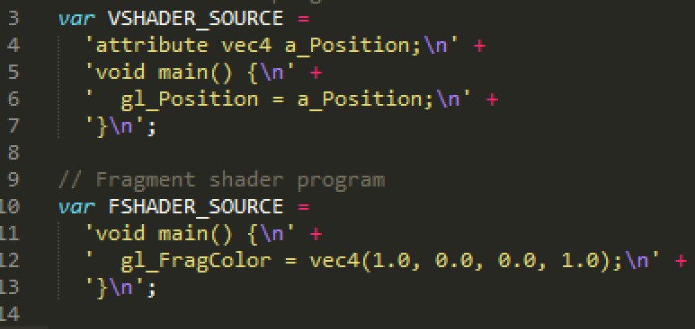
WEBGL——SHader
Shader是由显卡执行的程序，由Javascript传入WebGL系统，在Javascript中以字符串的形式存在

Slide 7
WEBGL——SHADER
使用Shader之前，需要编译连接和启用，比较复杂
通过cuon-utils.js库，简化这一过程

Slide 8

WebGL绘制
WebGL绘制一个红色的三角形所需信息：
三个顶点坐标
它们组成三角形
颜色是红色

Slide 9
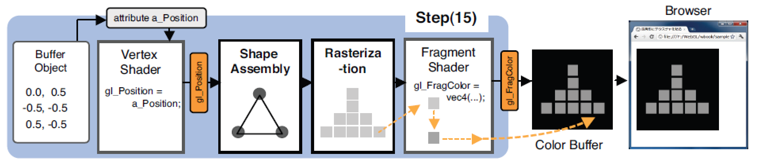
WebGL绘制
要绘制的图形信息通常由Javscript代码传递给WebGL系统并在Shader的控制下来绘制：

Slide 10
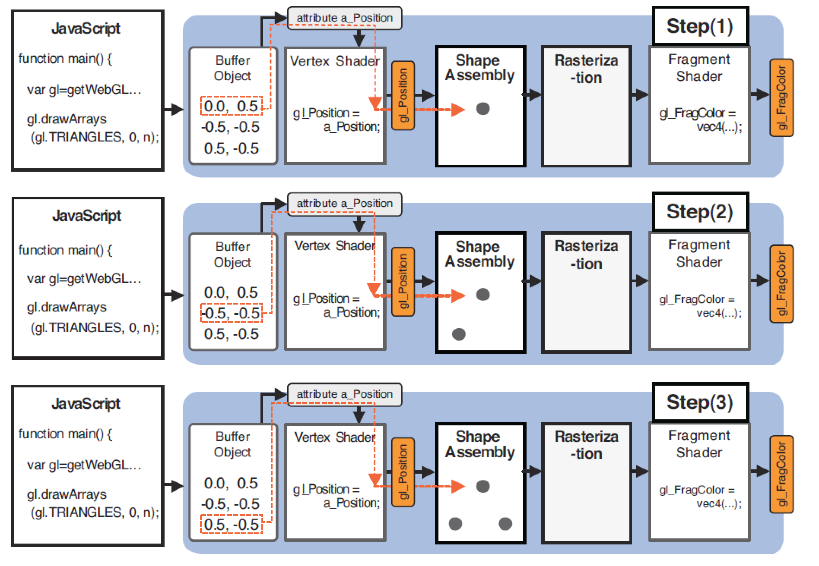
Notes:
Vertex Shader用来处理顶点的信息

Slide 11
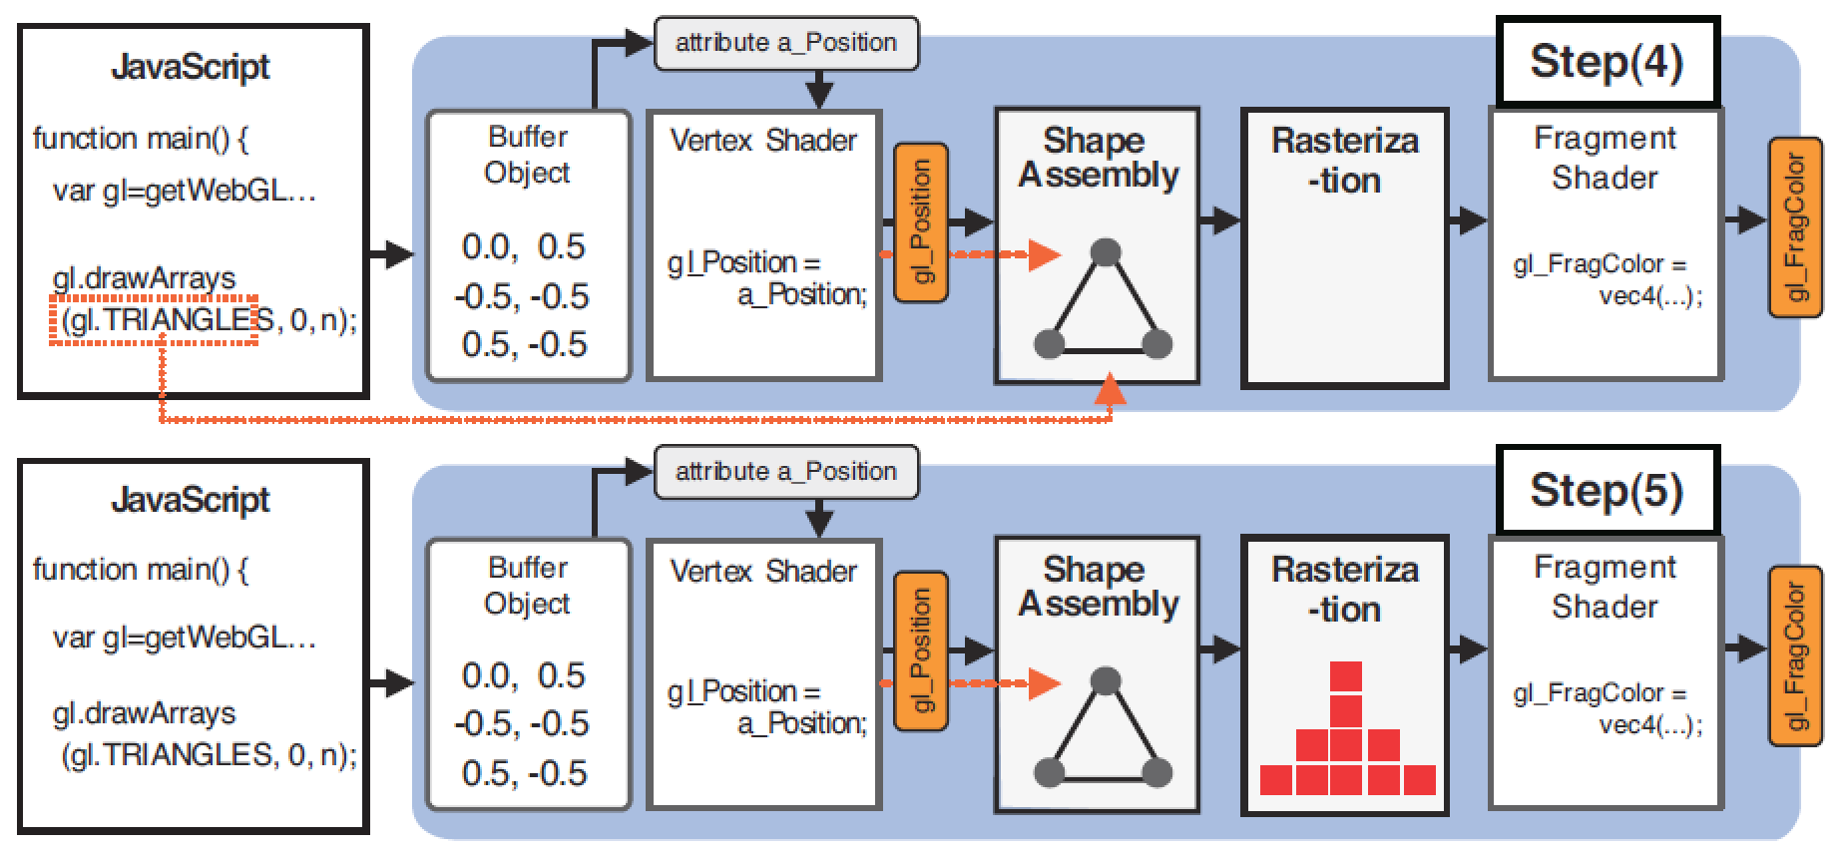
Notes:
Fragment Shader用来处理，Rasterization之后的片段信息

Slide 12
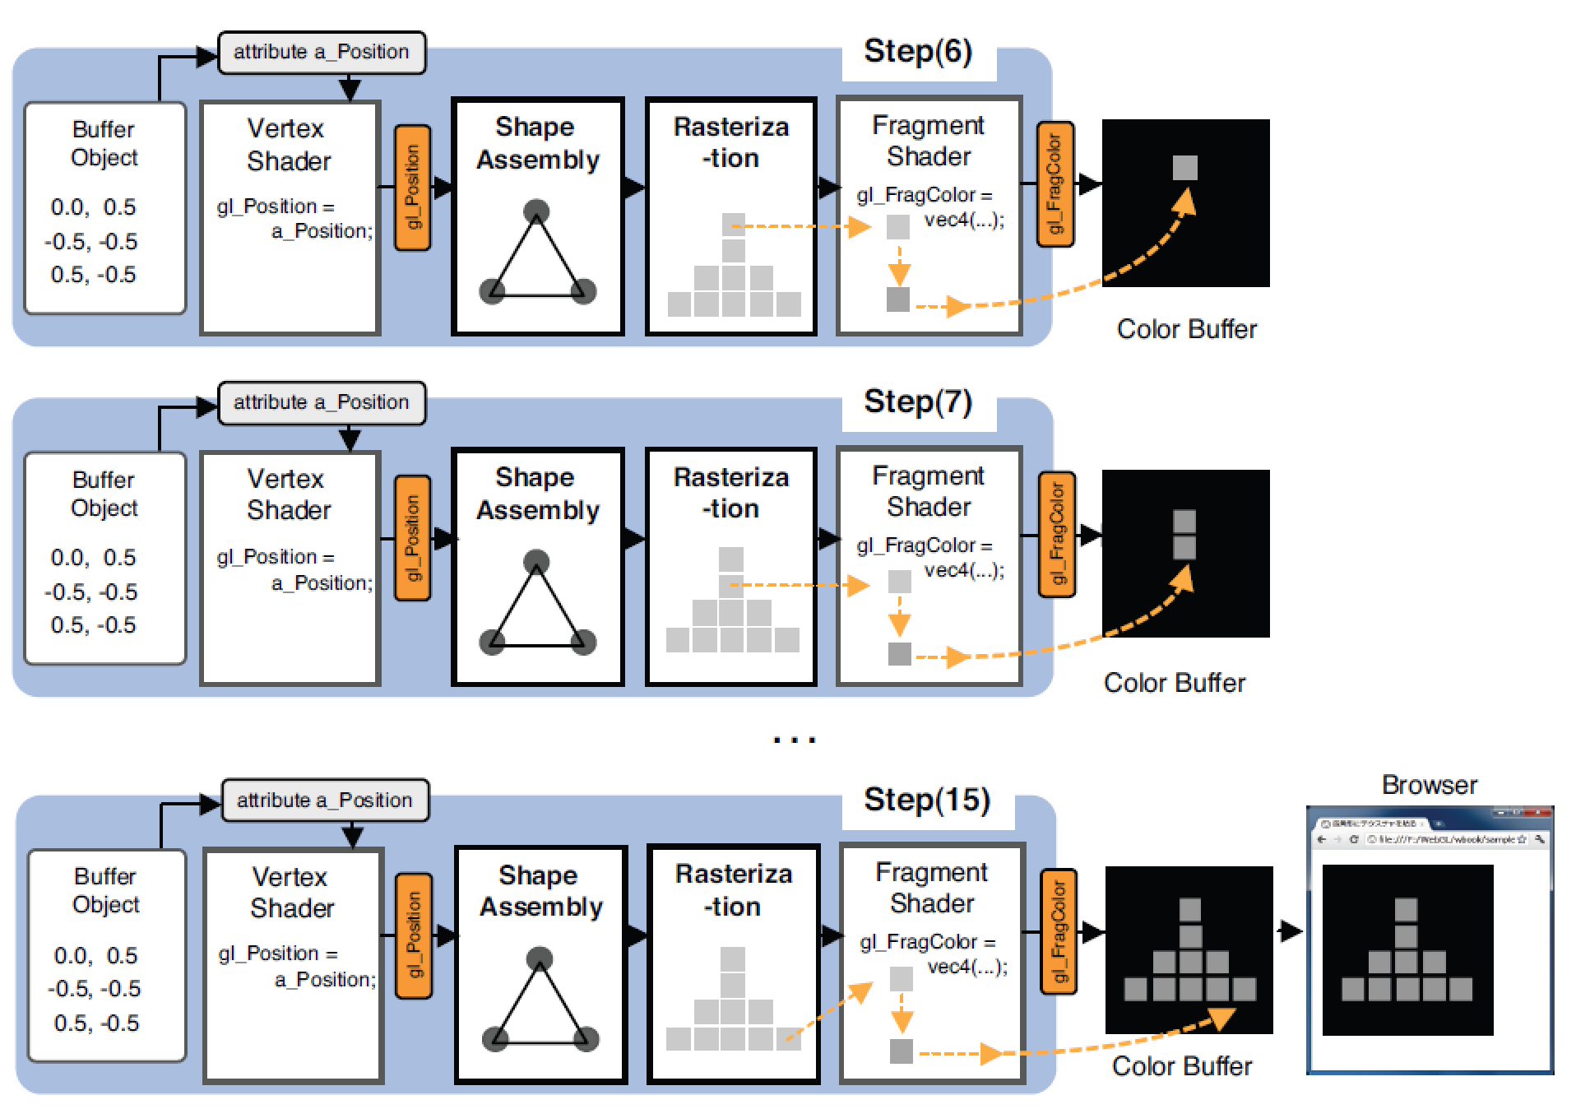

Slide 13
WEBGL——SHader
一个简单的Shader范例

Slide 14
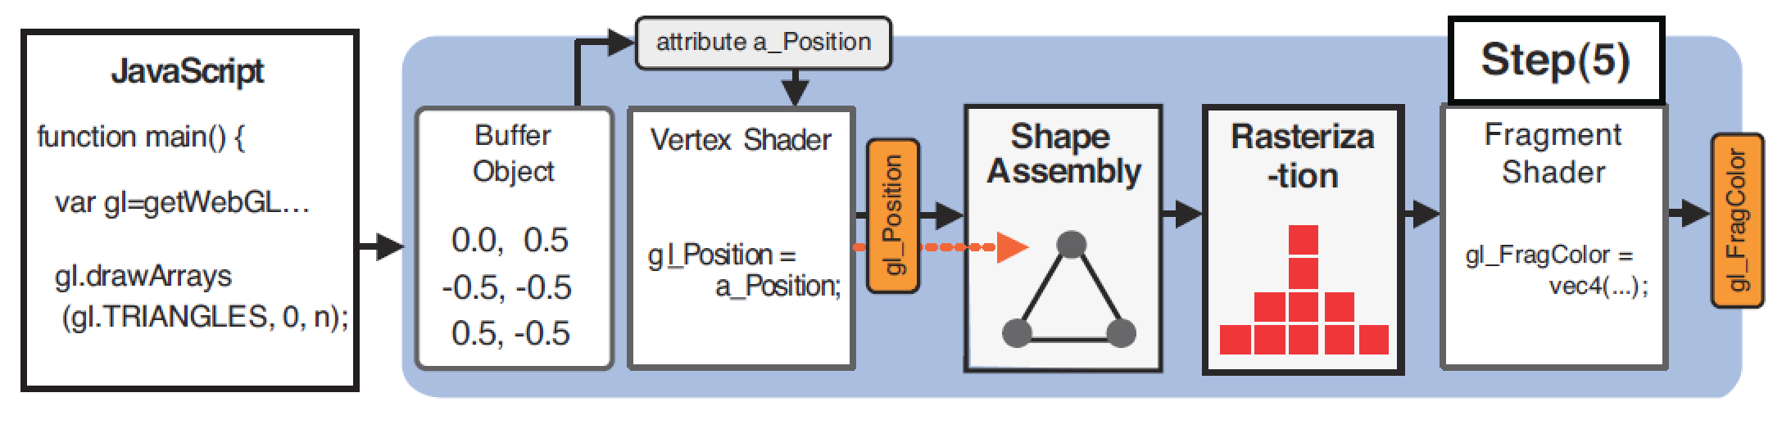
WebGL绘制
这些信息通常由Javscript传递给Shader并由Shader来绘制：

Slide 15
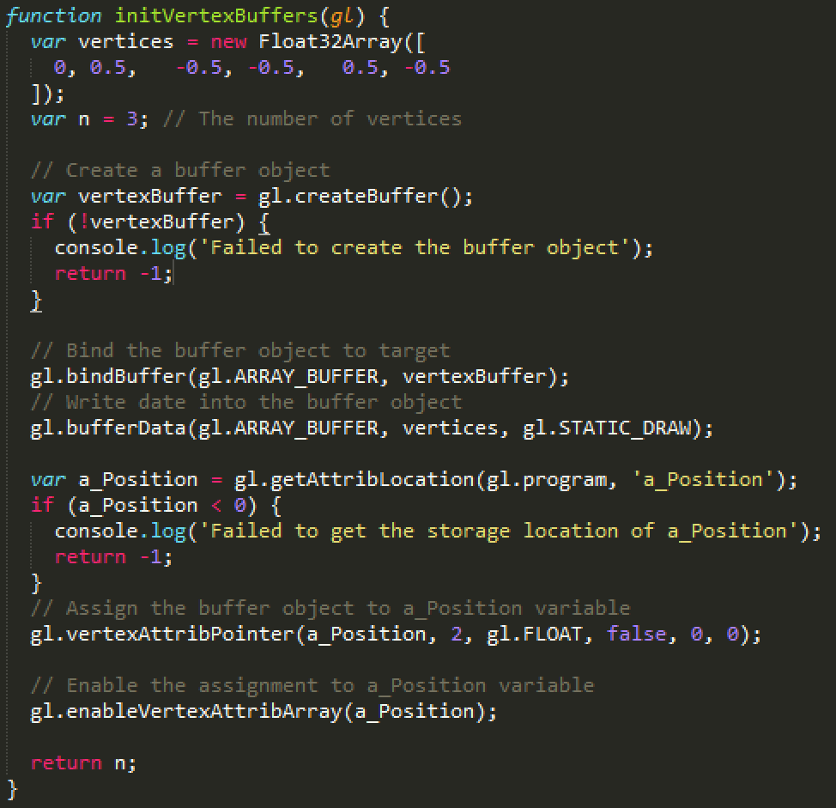
顶点信息的传入

Slide 16
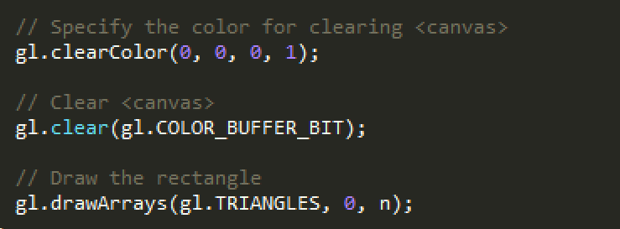
“三角形”信息的传入

Slide 17
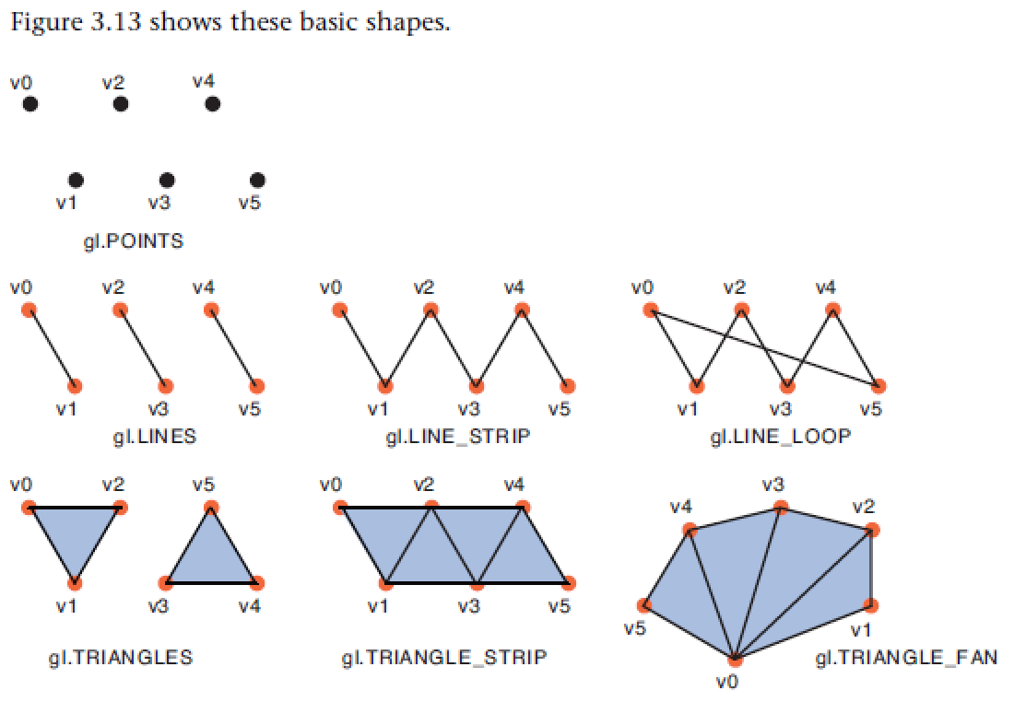
WebGL基本图形与绘制
gl.drawArrays(gl.TRIANGLES, 0, n);

Slide 18
渐变

Slide 19
WebGL绘制
WebGL绘制一个渐变的三角形所需信息：
三个顶点坐标
每个顶点的颜色
组成三角形
按照渐变的方式填充三角形内部

Slide 20
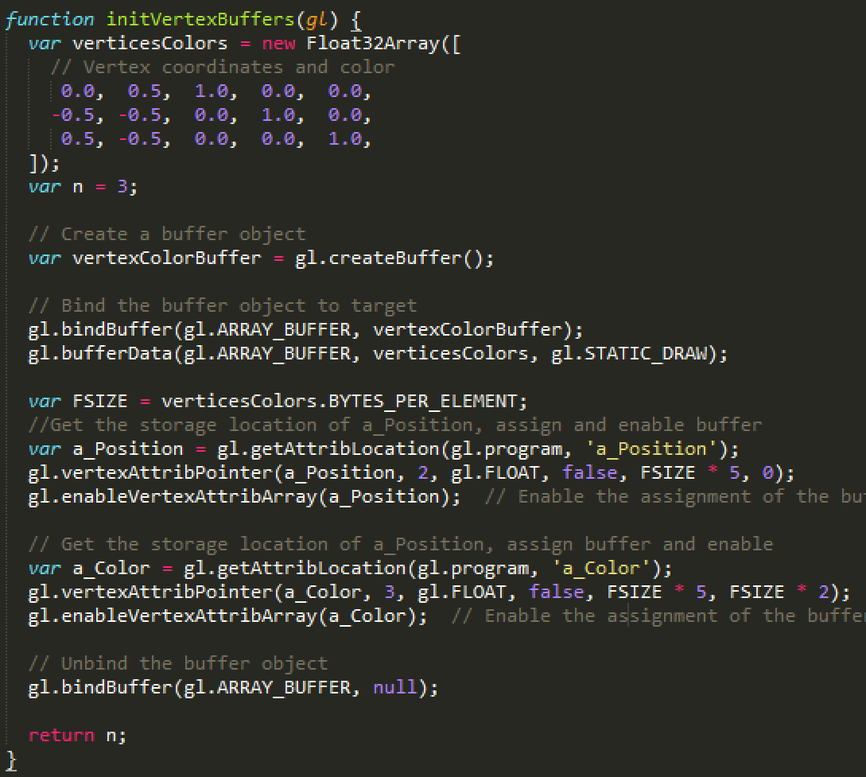
VertexBuffer
—传入更多顶点信息

Slide 21
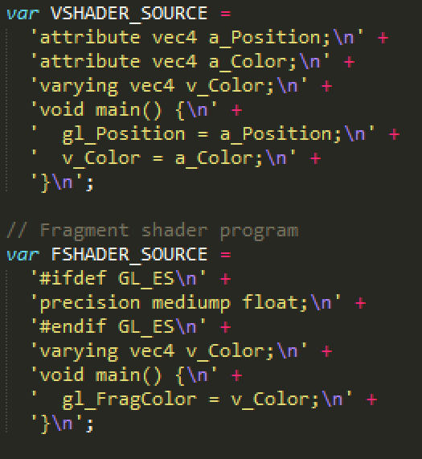
Shader
—接收更多顶点信息

Slide 22
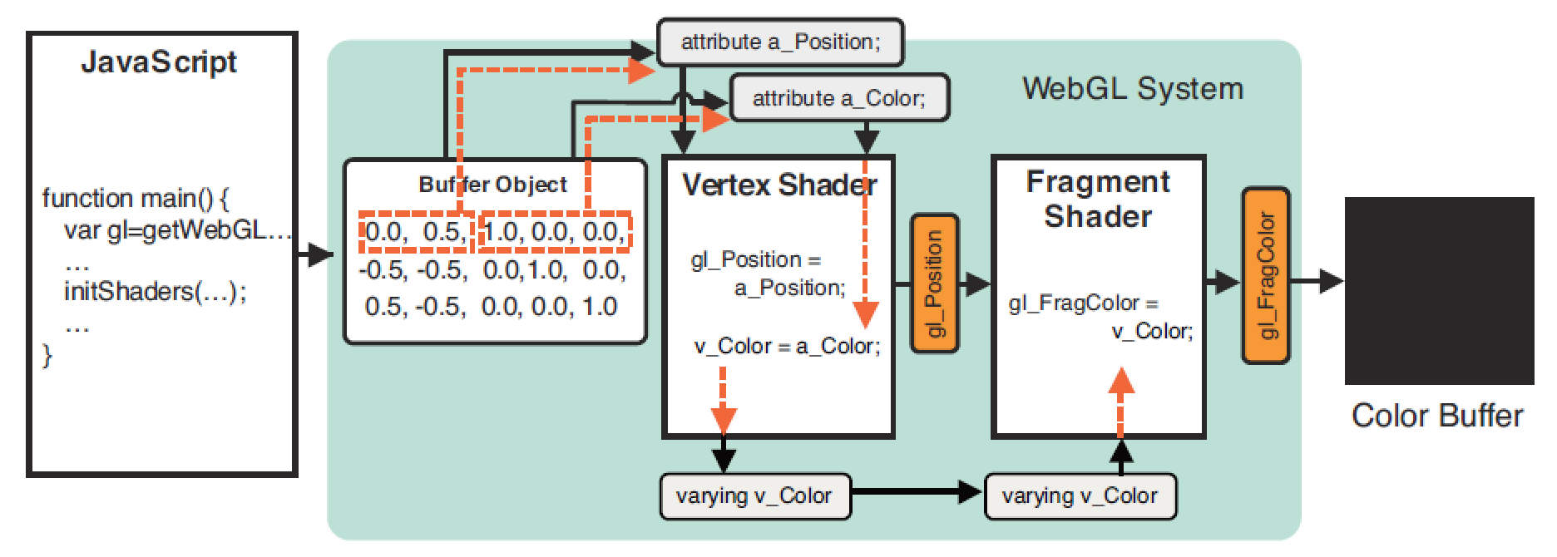
Varying变量

Slide 23
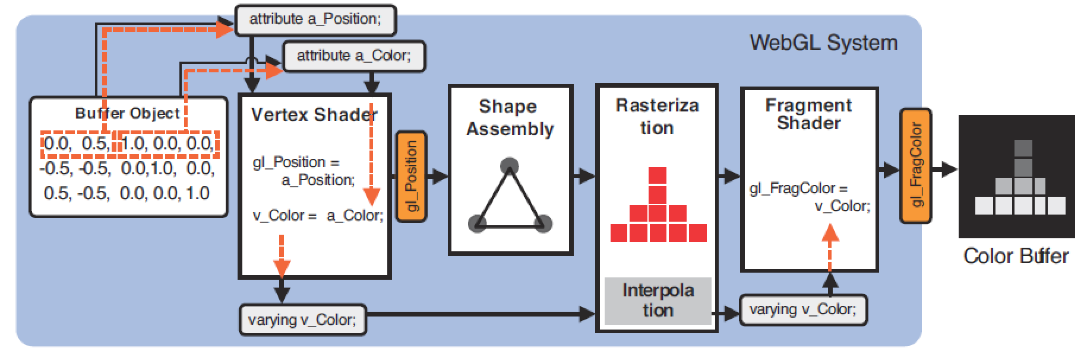
插值操作（Interpolation）

Slide 24
更多内容

Slide 25
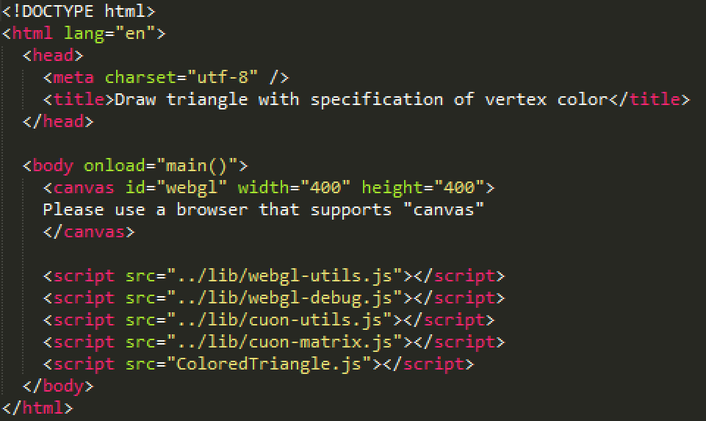
WebGL相关库的引用

Slide 26
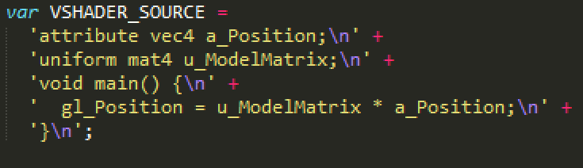
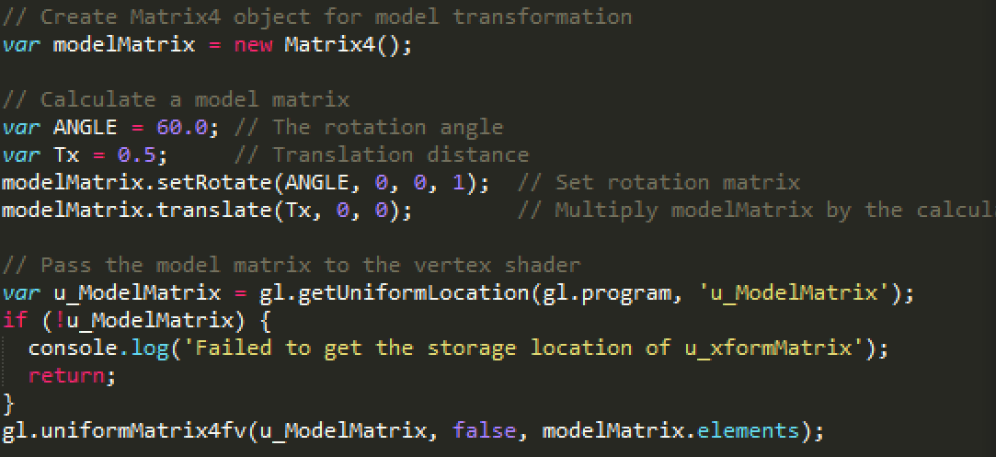
matrix库与模型变换

Slide 27
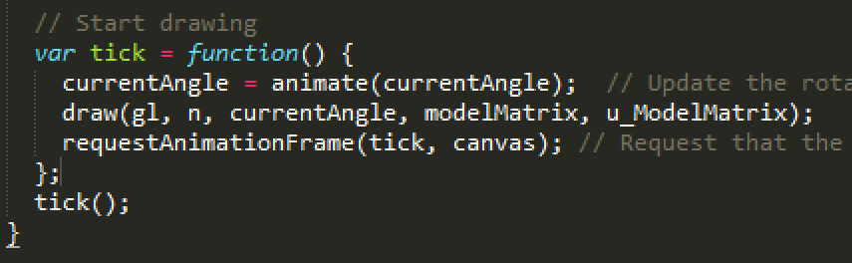
动画
requestAnimationFrame
与
setInterval (func, delay)

Slide 28
Shader 切换
initShaders(gl, VSHADER_SOURCE_1, FSHADER_SOURCE_1)
initShaders(gl, VSHADER_SOURCE_2, FSHADER_SOURCE_2)
这种方法简单便捷，但是存在性能问题，详情查看cuon-util.js库中的源代码

Slide 29
谢谢

